Slide 1
致
SO YOUNG
我们终将逝去的
青
春
毕业纪念册
采撷一串串的梦，学校的嬉戏，回想起是那么绚丽;而成长的追逐，竟已一跃而过。世间的尘嚣喧扰，似乎沉寂，但愿我们不忘过往。

Slide 2
二十年
再聚首

Slide 3
序言
花木深深，又是一年毕业时序。只是这次，主角换了自己。 流光四年，是长还是短呢？ 长不过一晌欢颜，来不及掩面，离别泪已滴；短不过西风暗中偷换，樱红柳绿。 前一刻，还在欣喜于彼此的惊鸿照面，恨不能桐花万里路，朝朝暮暮语不息；后一刻，已经离箭在弦，梦长天涯远。 同心人难求，同路人难得。可以在年少轻狂时，陪伴彼此，泛菊杯深，吹梅笛远，纵然短暂，又有何憾！ 翰林桥下春波绿，范孙楼前杏花乱，同学少年、曾经携手共追游的一脉小径，已经被玄裳的燕子重访千万遍。 图书馆里的书本春秋还在伴着昏黄日落继续地金戈铁马，只是不见去年人，游尘浮丝也寂寥。 马蹄湖中红莲白荷相倚醉，绿云扰扰，舞裙翩翩，似有一曲清歌低诉夏末情殇，是惟有离别人，才听得到的一曲，三叠阳关。 尘帷垂降的一刹，是落幕，还是开启？只是弹指的相聚早已注定了别离。 犹记你青春风流，不堪尘染的少年意气；而我的默默无闻，颦轻笑浅，想必也依约为你心底的一幅水墨丹青。 若再归来，纵不是华发苍颜，少年心，恐已难追寻。 所以，借彼此为镜，望断心眼，把最美好的时光雕刻、尘封。

Slide 4
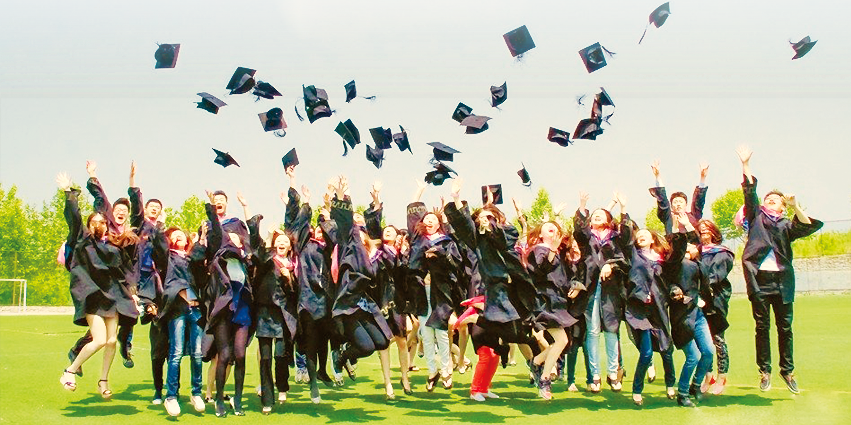
2017级市场营销

Slide 5
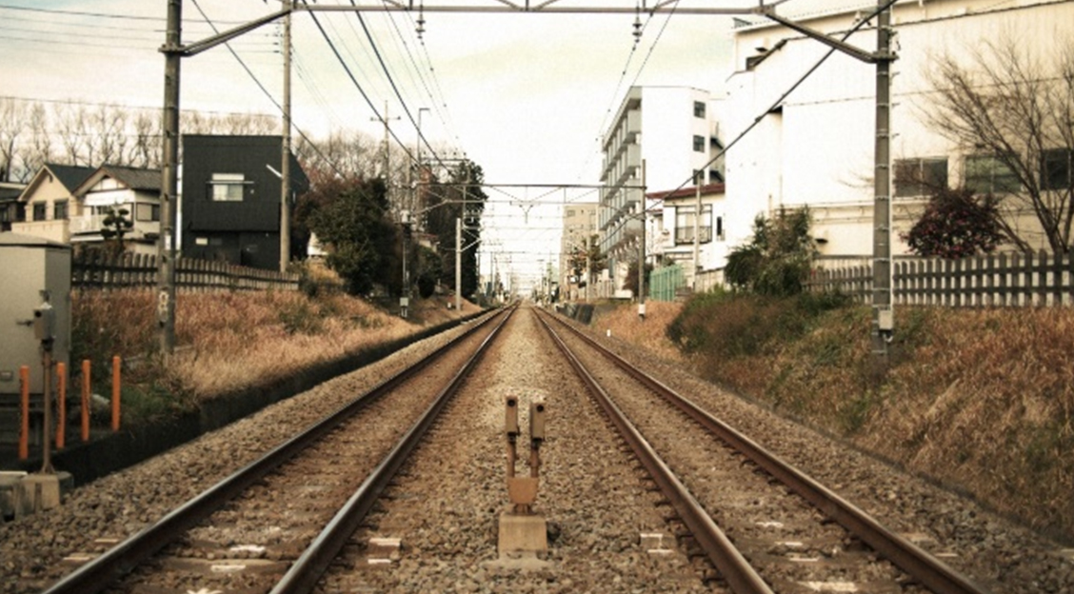
幸福悄悄话…
总有一些值得等待和想念的人与记忆暧昧着。就像窗外花盆里种下的蝴蝶兰，从萌芽到绽放，一个极致过度到另一个极致，都是甘心的疼痛！于是以自我折磨的方式提醒自已，有那么一个紫色的身影，曾经在心里柔顺地存在过。

Slide 6
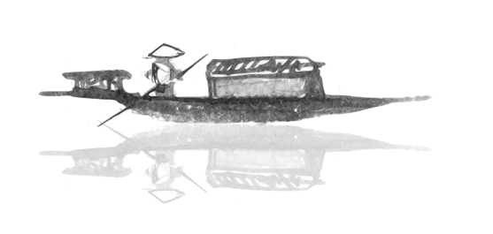
潘天宇
密友签名
潘亦明
曹树理
孙春明
房云
赵曼西
施耐
张彤彤
曹正忠
孔静
潘雅英
王玲玲
李易天
张惠如
吴雪琴
潘正华
张欣
赵惠敏
王刚
张可颐
金梦
谢晓虹
刘佳润
赵卓群
孔德义
金永健
华晨芳
赵荣
蔡子哲
孙令明
曹俊峰
李海燕
赵若君
赵鹏

Slide 7
春夏秋冬
春天的时候，我把窗台上的花盆掏了一个深深的的坑，种下了好多好多的想念。
夏天的时候，花盆里长出了很多很多紫色的花骨朵。我想，应该快开花了吧。
秋天的时候，花盆里开出了一簇簇的蝴蝶兰。清雅的紫色在风中恣意的摇曳，我欣喜着。以为，我的想念当如花儿一样丰硕了。
冬天的时候，我望着窗外皑皑白雪，捧着风干了的蝴蝶兰标本，乐呵呵地笑着，笑得泪星四溅。我终于收获了，但却是风干了的标本。

Slide 8
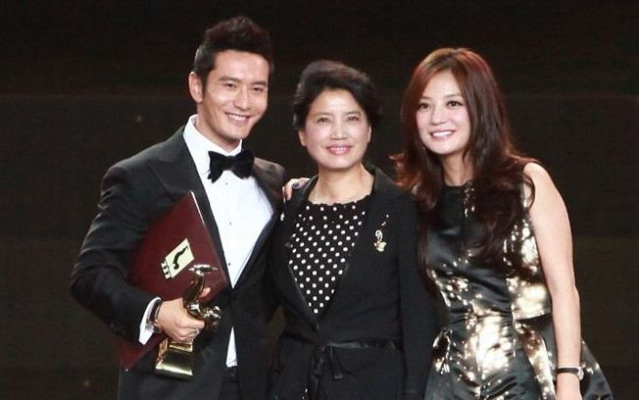
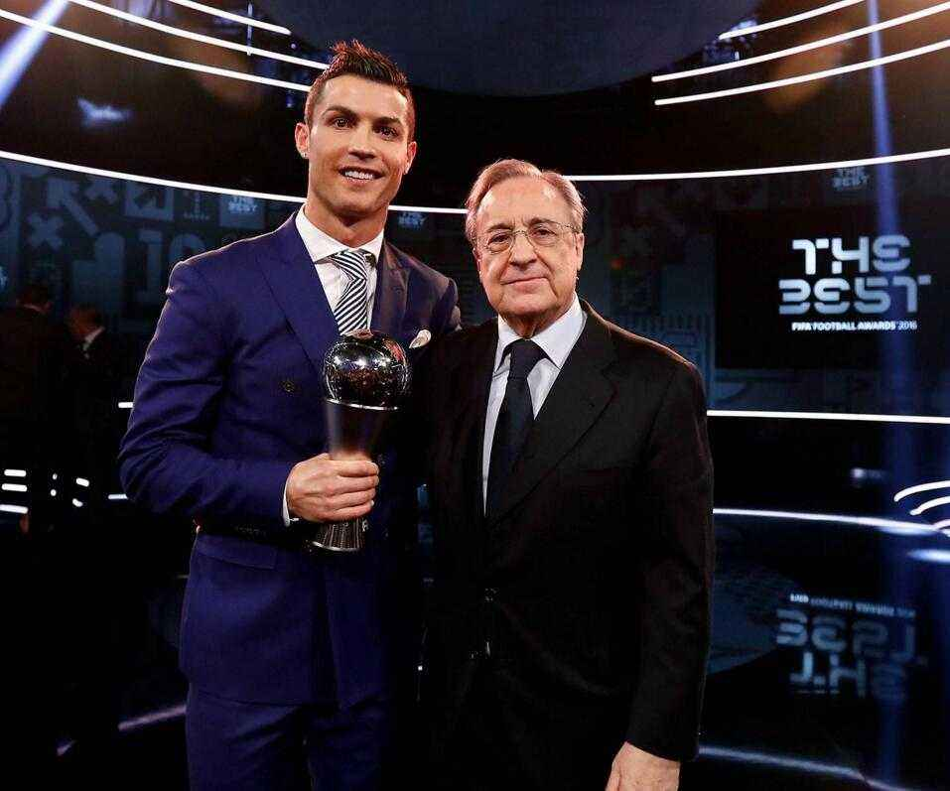
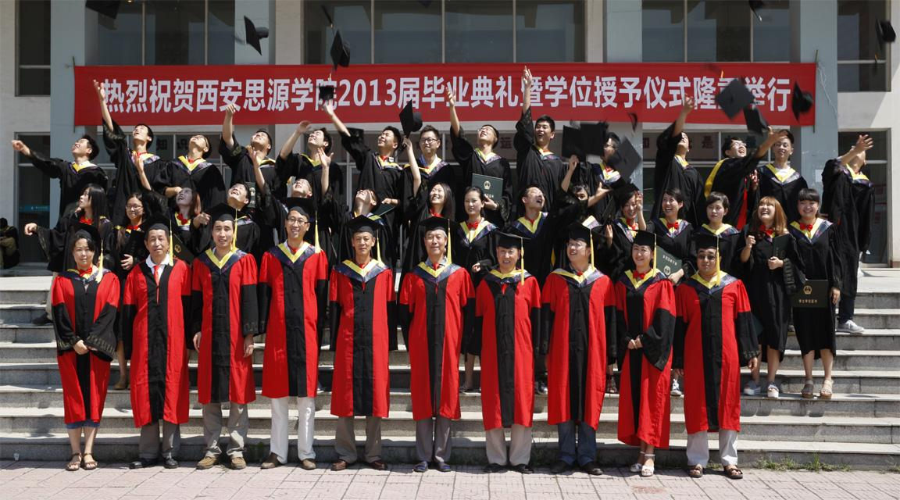
恩师寄语
此时此刻，几年前的情景，却恰如昨日，历历在目。回首往昔，依稀记得你们背负期望与嘱托，胸怀壮志与雄心，告别亲人和朋友，不远万里来科大求学。然而时光飞逝，耳边又响起了那优美的旋律“长亭外，古道边，芳草碧连天”，这是送别的日子。作为老师，我想说，今后，无论你们走到哪里，母校永远是你们事业发展的坚强后盾，希望大家常回母校看看，我期待着你们回家的脚步，期待你们成功的喜讯，我永远祝福你们!

Slide 9
不要因为结束而哭泣，
微笑吧，只为即将离别的伙伴们！

Slide 11
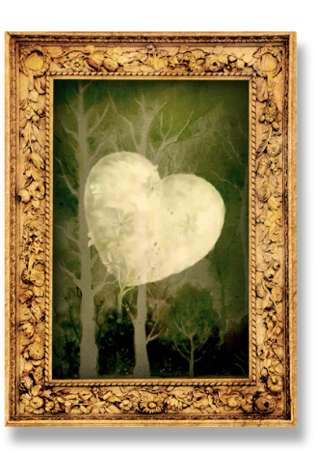
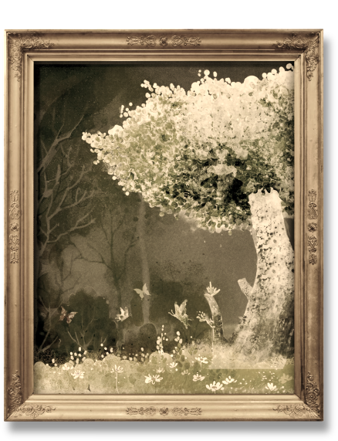
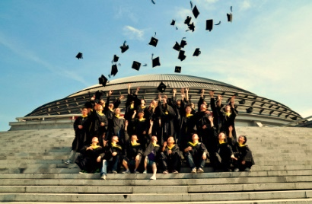
我总记得那些一起成长的日子， 在肆无忌惮的风里，尽情的挥洒着青春岁月，我们从不害怕。 更无从畏缩，那些困难都被我们笑着打败。 人生总有很多里程，也是在盛夏的时候，我们要分别，怎么忍心在你们面前离开，面对成长的痛苦我几乎说不，那白杨的叶子，仿佛也透着无限哀伤。
I always remember those days of growing up, in the unbridled wind, enjoy the youthful years, we never afraid. No more cringe, those difficulties have been beaten by our smile. Life is always a lot of mileage, but also in the summer, we have to, how to bear to leave in front of you, in the face of the pain of growth I almost do not say that the leaves of the poplar, as if also reveals infinite sadness.

Slide 12
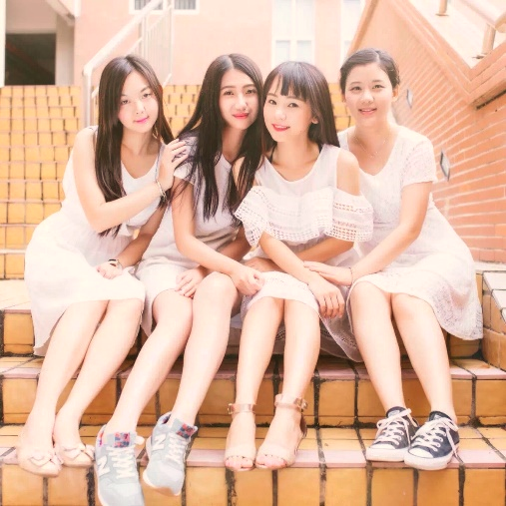
毕业了，我们又向成长迈出了一步，毕业了不表示我们都散了，内心的哪种凝聚力我相信对每个人来说会一直都在。随着成长，我们走向新的生活，高中三年的种种更是让我们感怀一刻感恩的心去铭记这一切。
唤起良知，追求卓越，我们收敛了自负，迈开逐梦的步伐；顺导性情，自求自得，我们开阔了胸襟，张开了理想的翅膀。一起看风起的季节，一起听时间流过的声音，喜欢漂亮圆滑的勾，喜欢鲜红刺眼的叉，感谢失落时无处不在的扶持，珍惜成功时真心诚意的祝贺，我怀念无话不说，我怀念一起做梦，我怀念的炽热，我怀念无言的感动。

Slide 13
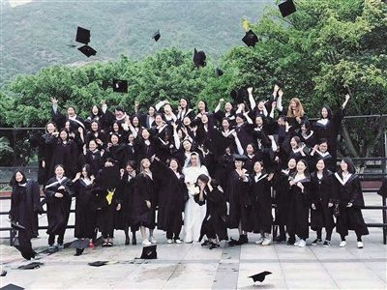
那些年
我们一起追过的岁月！
时间是个回不去的孩子，带走了我们的青春，留下串串属于我们的记忆，纪念我们的友谊，见证我们的青春，我们青春无敌；前排的你，后排的我，一起的走过的无悔青春岁月。留下彼此的墨迹留下我们各自的想念。曾经追逐的我们，嬉笑在一起，玩闹在一起，走过风雨以不在，我们怎么能不给彼此留下点什么呢？亲爱的，你是否看到我眼里的泪花。彼此说着真正，话着不舍。走出熟悉的教师，细碎的记忆和着夏风席卷而来，那浸透了酸甜苦辣的班级，那个曾经在一起四年的班级，已经被岁月的水溶化了，望着飞舞的同学录，朋友啊，再见了。

Slide 14
时间是个回不去的孩子，带走了我们的青春，留下串串属于我们的记忆，纪念我们的友谊，见证我们的青春，我们青春无敌；前排的你，后排的我，一起的走过的无悔青春岁月。留下彼此的墨迹留下我们各自的想念。曾经追逐的我们，嬉笑在一起，玩闹在一起，走过风雨以不在，我们怎么能不给彼此留下点什么呢？亲爱的，你是否看到我眼里的泪花。彼此说着真正，话着不舍。走出熟悉的教师，细碎的记忆和着夏风席卷而来，那浸透了酸甜苦辣的班级，那个曾经在一起三年的班级，已经被岁月的水溶化了，望着飞舞的同学录，朋友啊，再见了。

Slide 15
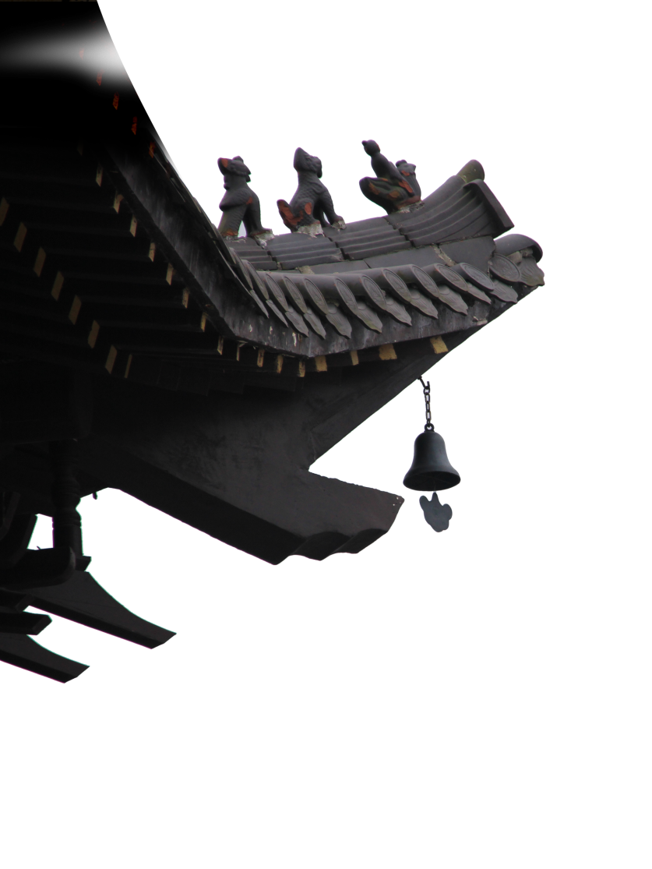
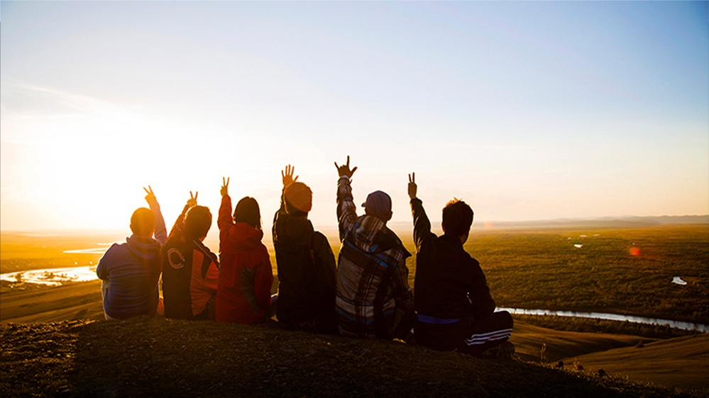
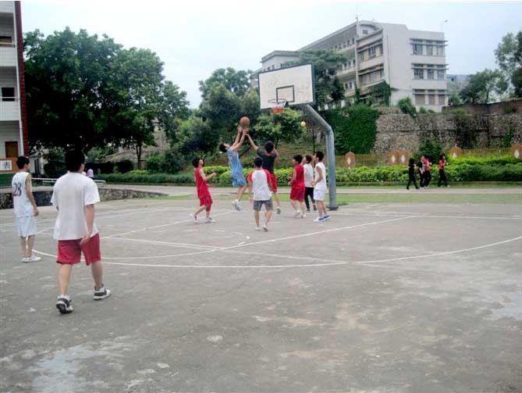
记忆
在漫长崎岖的人生旅途中，人们要想实现自己的理想和事业，就必须走好自己人生的每一步，就必须领悟到成功者的经验和智慧。幸福和快乐存在于自己抗争困难的过程中，决不是对困难的妥协。放弃自己就等于放弃一切。

Slide 16
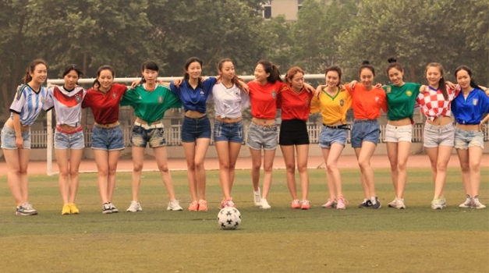
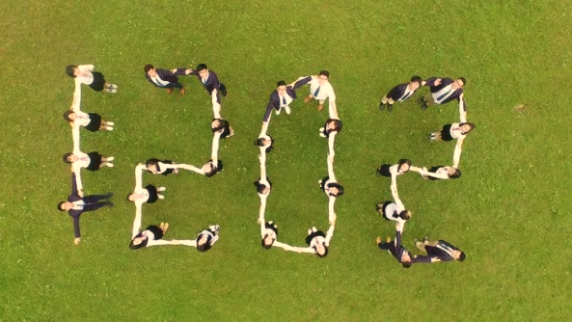
铭记
寄托在记忆的潮汐，蔓延于漫漫的旅途中打开这本毕业纪念册，你就已不再见到那些个人。再见我们都不知道是何时，也许是明天，后天，也许是明年，也许是十年……我们都不知道。一页一页翻看，熟悉的面庞还在眼前，昨天的花絮萦绕耳边，纪念册淡淡的墨香还可以清晰的嗅到。
我们距离那么近，又距离那么远。就像许多人写的那样，从此你不再是我故事中的主角，你只在我生活的边缘游荡。也许多年以后的空间中，再也没有你的白痴留言，你的头像也不再闪亮，偶尔打个电话问候一下，说的也都是从前，就这样……

Slide 17
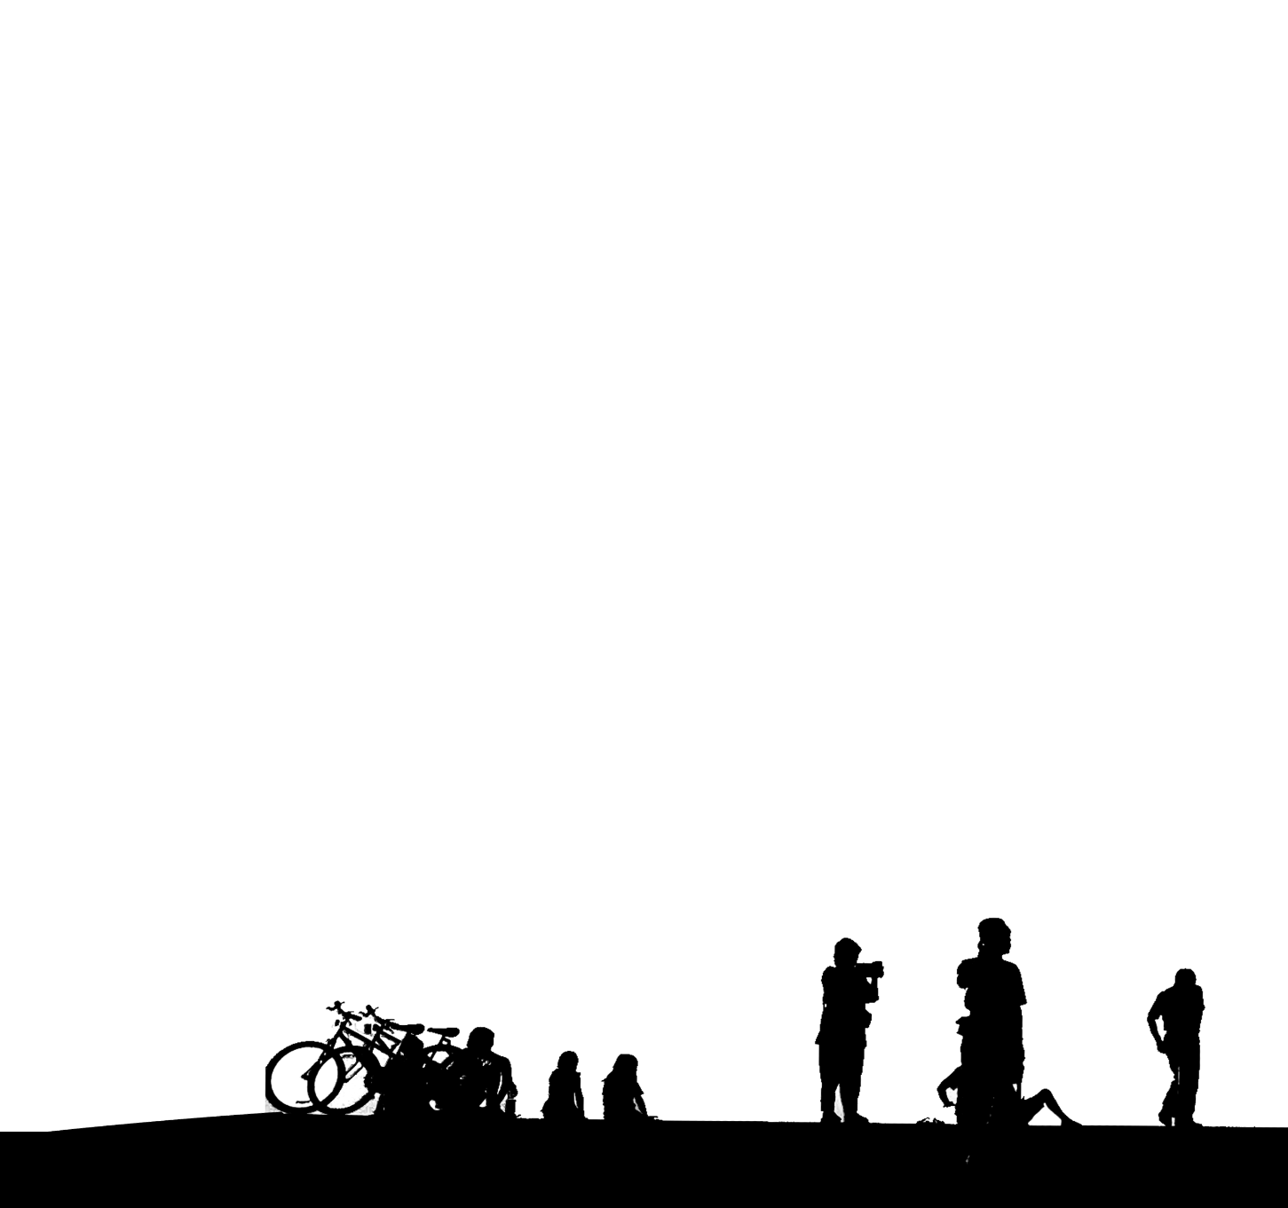
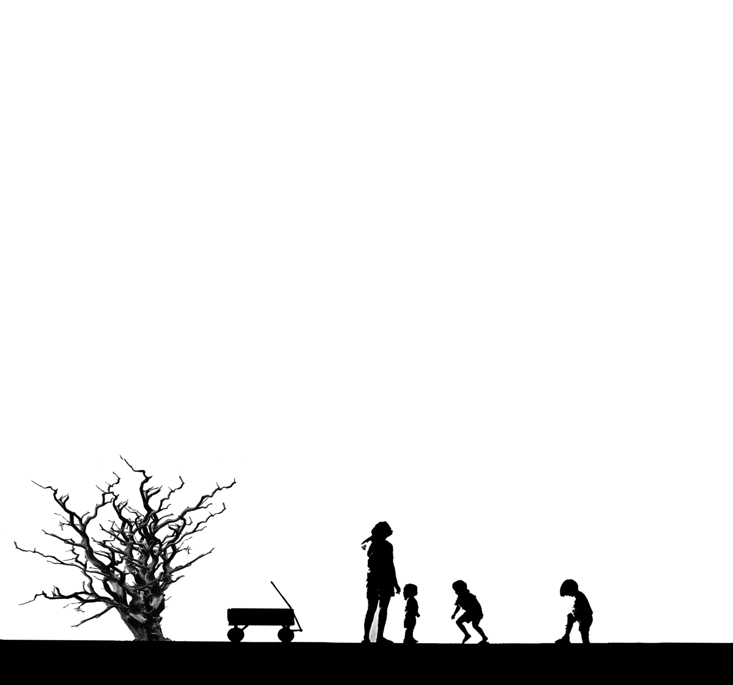
缘起
九月的金凤吹散离愁，丹桂飘香的季节 送走磨剑三年，踌躇满志的毕业生，有着稚嫩的脸庞 青涩的微笑的我们 相遇在这象征这无限荣光的神圣殿堂 少年的骄傲在血管里奔腾涌动 流逝的青春，翻转的年轮，如同一粒倔强的昙花种子 明知道绽放只是那一瞬间的美丽 也要执着的冲破泥土的禁锢 迎着风雨坚强的成长，义无反顾 当生活的车......
I always remember those days of growing up, in the unbridled wind, enjoy the youthful years, we never afraid. No more cringe, those difficulties have been beaten by our smile. Life is always a lot of mileage, but also in the summer, we have to, how to bear to leave in front of you, in the face of the pain of growth I almost do not say that the leaves of the poplar, as if also reveals infinite sadness.

Slide 18
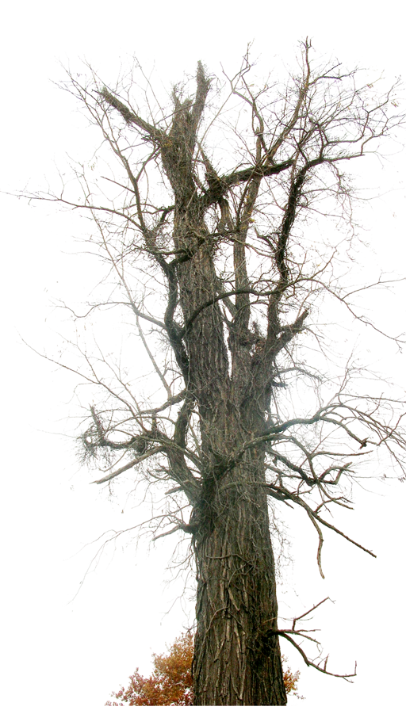
时光荏苒
茫茫人海，芸芸众生。有多少人都羡慕，有多少人流连那众星捧月、门庭若市的荣耀，那酒席间觥筹交错、谈笑嬉闹的惬意，或是并肩花前月下、畅谈春云夏雨的浪漫，或是他乡遇故知、高山伴流水的充实，还有游走交际场，往来风月阁的浮华…… 然而，梦想的光亮总劈不开黑夜的阴影，短暂的花季总会归于最终的凋零，杯......

Slide 19
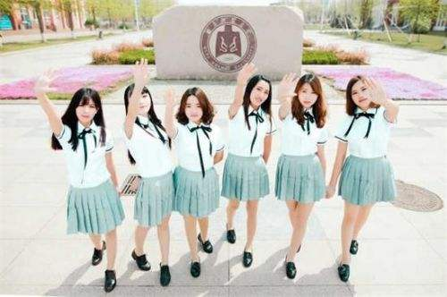
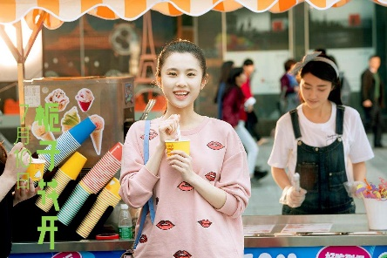
友
谊
我们一起笑的灿烂 那比鬓边的鲜花还美 柔软的风洒在肩上 只想永远留在看见这风景的地方 邂逅春华秋实的美丽 俯身掸去彗星降下的星辰 我们若相信了太多的童话 自己就会变成永恒的预言 世间有多少相聚离别 留不住那几片妩媚的容颜 我仿佛看见未来的样子 满面的春风换来今世聚后的凉薄 我们遇见分享 然后四处奔走 天涯终成归宿......

Slide 20
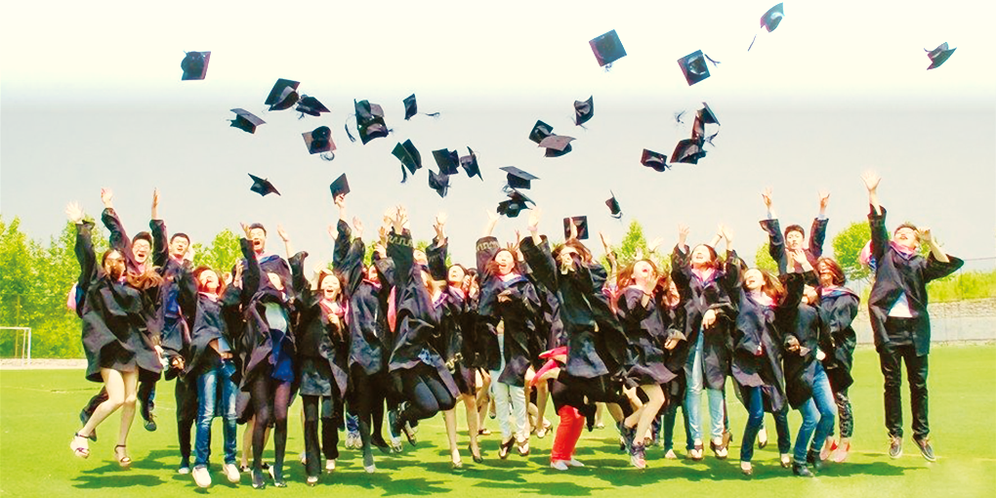
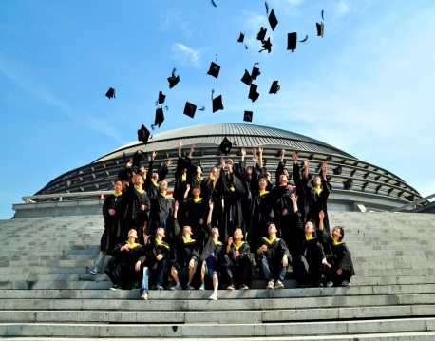
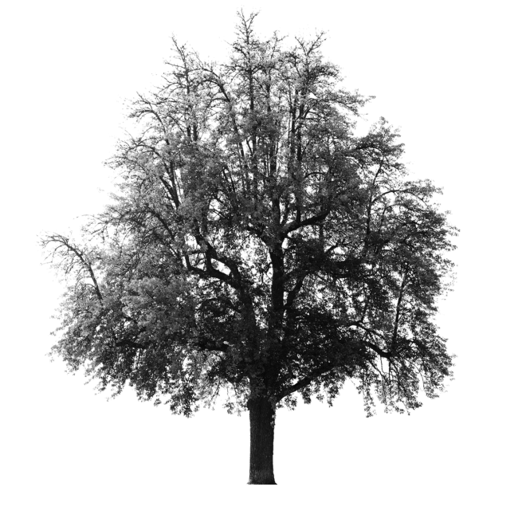
辉煌
四年的耕耘，四年的记忆，感谢大家在一起的日子，感谢大家的欢笑和快乐伴我走过每一刻！毕业寄语：相逢是问候，离别是祝福，大学四年转瞬而逝，从这里结束，又从这里继续起航，祝大家在以后的人生中活出各自的精彩！四年的记忆，感谢大家在一起的日子，感谢大家的欢笑和快乐伴我走过每一刻！

Slide 21
时间从指间滑过，不著一丝痕迹，当我们还未从懵懂中苏醒过来，已经溜走，不为我们停留片刻，却留下了彷徨无助的我们，茫然不知所措！惋惜时间走得飞快，无法抓住，只能任其穿梭，穿梭在我们整个生命之中；只能任其摧残，摧残着我们的青春年华。时间，不可触摸，不能察觉，唯有依据岁月的痕迹来断定！沧海的凝聚，掺杂着多少流年岁月；桑田的混淆，饱含了多少风雨春秋。
时光，岁月

Slide 22
时光不老，我们不散

